Slide 1


Rodrigo Martínez, María Guijarro, Iván Recio
GITHUB
GITHUB
GITHUB
GITHUB
GITHUB

Slide 2

Rodrigo Martínez, María Guijarro, Iván Recio
NUESTROS REPOSITOIOS
GITHUB
GITHUB
GITHUB
GITHUB
GITHUB
El primer repositorio va a tratar sobre un proyecto de una simulación bancaria.
El segundo repositorio va a tratar sobre un proyecto sobre como manejar una base de datos de estudiantes.
https://github.com/A-F-V-A/BankProject
https://github.com/TheMIU/StudentManagementSystem/blob/main/StMng.java

Slide 3

GITHUB
GITHUB
GITHUB
GITHUB
GITHUB
Rodrigo Martínez, María Guijarro, Iván Recio
Simulación Bancaria
NUESTROS REPOSITOIOS
En este primer repositorio es el funcionamiento de un banco en Java, la que nos va a permitir la creación de cuentas bancarias y la realización de transiciones.
Las funciones de este simulador va a ser:
Crear titulares y cuentas bancarias.
Realizar transiciones dentro de las cuentas ya puede ser depositar o retirar dinero.
Generar un reporte por cuenta.
El primer repositorio va a tratar sobre un proyecto de una simulación bancaria.
El segundo repositorio va a tratar sobre un proyecto sobre como manejar una base de datos de estudiantes.
https://github.com/A-F-V-A/BankProject
https://github.com/TheMIU/StudentManagementSystem/blob/main/StMng.java

Slide 4
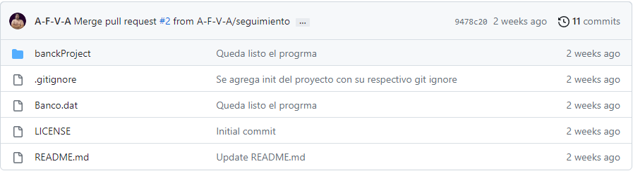
Simulación Bancaria
En este primer repositorio es el funcionamiento de un banco en Java, la que nos va a permitir la creación de cuentas bancarias y la realización de transiciones.
Las funciones de este simulador va a ser:
Crear titulares y cuentas bancarias.
Realizar transiciones dentro de las cuentas ya puede ser depositar o retirar dinero.
Generar un reporte por cuenta.
NUESTROS REPOSITOIOS
El primer repositorio va a tratar sobre un proyecto de una simulación bancaria.
El segundo repositorio va a tratar sobre un proyecto sobre como manejar una base de datos de estudiantes.
https://github.com/A-F-V-A/BankProject
https://github.com/TheMIU/StudentManagementSystem/blob/main/StMng.java

Slide 5
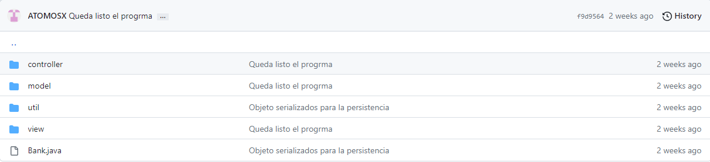
Simulación Bancaria
En este primer repositorio es el funcionamiento de un banco en Java, la que nos va a permitir la creación de cuentas bancarias y la realización de transiciones.
Las funciones de este simulador va a ser:
Crear titulares y cuentas bancarias.
Realizar transiciones dentro de las cuentas ya puede ser depositar o retirar dinero.
Generar un reporte por cuenta.

Slide 6
Manejo del sistema de estudiantes
Simulación Bancaria
Es un programa que actúa como formulario y como interfaz de entrada a una base de datos.
Lo primero que te da es un menú desplegable de las opciones que tienes (ingresar alumno, actualizar, eliminar, añadir calificaciones, mostrar estudiantes…)
Luego tiene código individual de cada una de las opciones.
Y también tiene una sección de rangos de los estudiantes que va en función de sus notas.

Slide 7
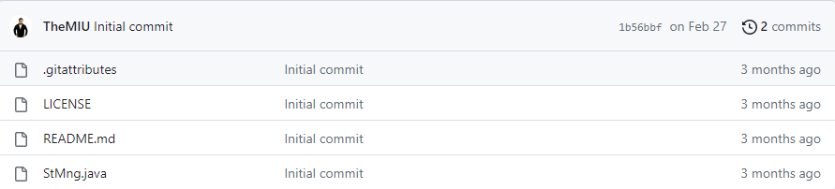
Manejo del sistema de estudiantes
Simulación Bancaria
Es un programa que actúa como formulario y como interfaz de entrada a una base de datos.
Lo primero que te da es un menú desplegable de las opciones que tienes (ingresar alumno, actualizar, eliminar, añadir calificaciones, mostrar estudiantes…)
Luego tiene código individual de cada una de las opciones.
Y también tiene una sección de rangos de los estudiantes que va en función de sus notas.

Slide 8
Manejo del sistema de estudiantes
Es un programa que actúa como formulario y como interfaz de entrada a una base de datos.
Lo primero que te da es un menú desplegable de las opciones que tienes (ingresar alumno, actualizar, eliminar, añadir calificaciones, mostrar estudiantes…)
Luego tiene código individual de cada una de las opciones.
Y también tiene una sección de rangos de los estudiantes que va en función de sus notas.

